Slide 1


Urgences et défibrillateur cardiaque implantable
Antoine de Meester - Jolimont
GRRYF

Slide 2
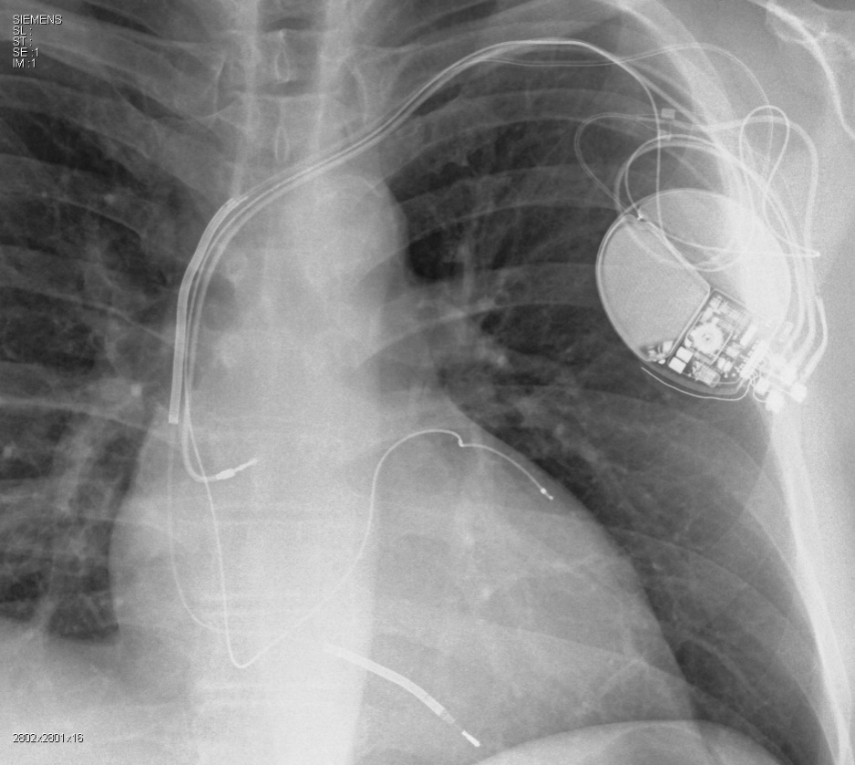
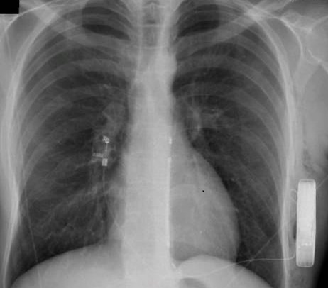
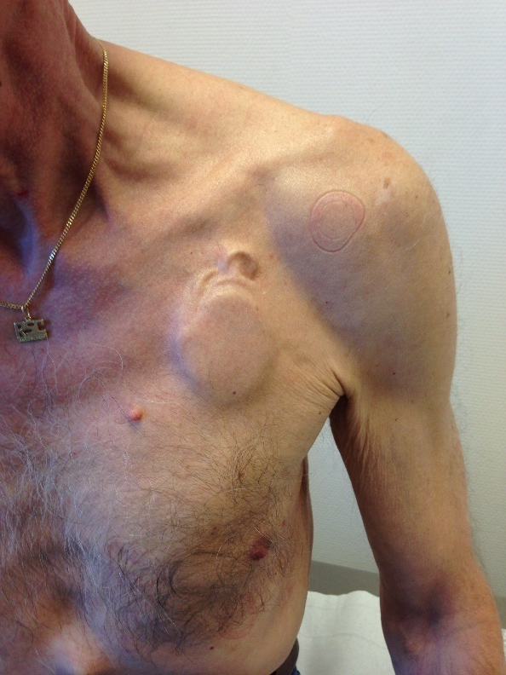
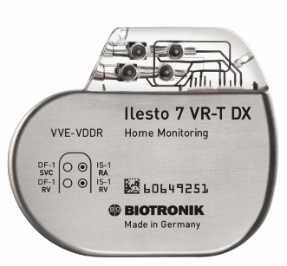
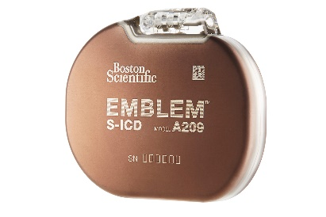
Prise en charge en urgence de patients avec ICD
Reconnaitre un défibrillateur
Patient connu, carte du défibrillateur, … radiographie thoracique
S-ICD
Coïls

Slide 3
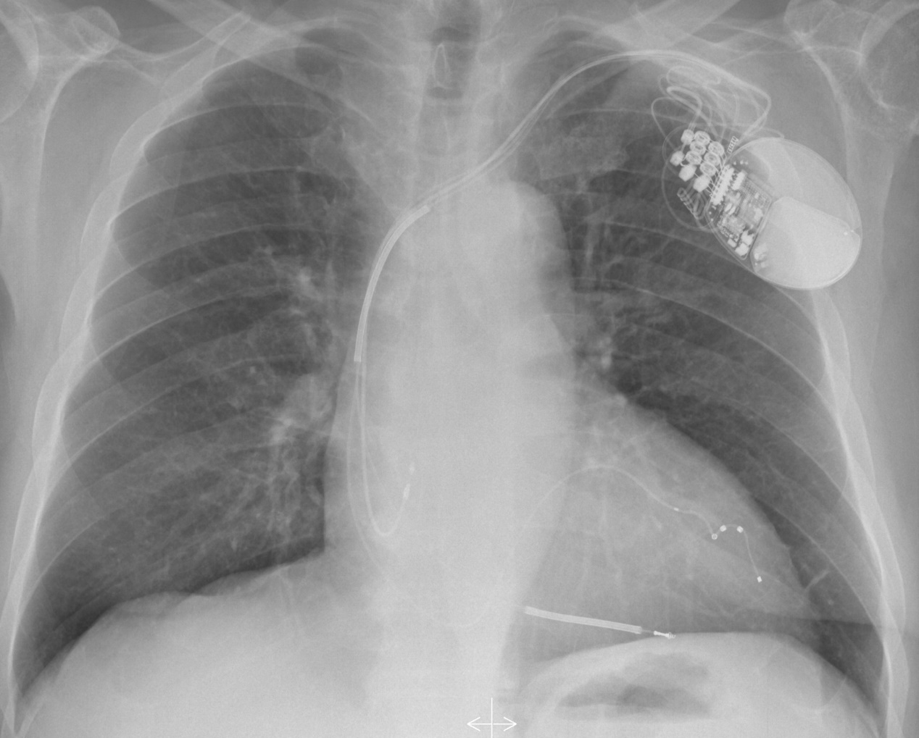
Prise en charge en urgence de patients avec ICD
Fonctions du défibrillateur
Détection et Stimulation (idem pacemaker) avec 1-2-3 sondes
Monitoring (TV-FV et TSV (FA)
  Discrimination : début, stabilité, dissociation AV, morphologie
  Enregistrements de bande ECG
Thérapie selon programmation
  Bursts (ATP)
  Chocs internes

Slide 4
Prise en charge en urgence de patients avec ICD
Principaux motifs d’admission dans le service de soins d’urgence
Chocs du ICD
Problèmes en post-opératoire (J0 - J30)
Sensation de chocs électriques du défibrillateur
Orage électrique
Fièvre (endocardite ?)
Environnement électromagnétique
  Chirurgie
  IRM
Problèmes locaux
IRM
Précordialgies, SCA
Psy
Insuffisance cardiaque
Intervention chirurgicale

Slide 5
Prise en charge en urgence de patients avec ICD
Prise en charge systématique dans le service de soins d’urgence
Anamnèse : plaintes, historique de l’implantation (cardiopathie, mort subite, arythmies, FEVG, …)
Examen clinique classique + poche ICD, signes de CHF
ECG 12-dérivations + monitoring d’office
Investigations biologiques : ionogramme, BNP, troponine, hémocultures
Rx-Thorax
(Echocardiographie)
Statut psychologique

Slide 6
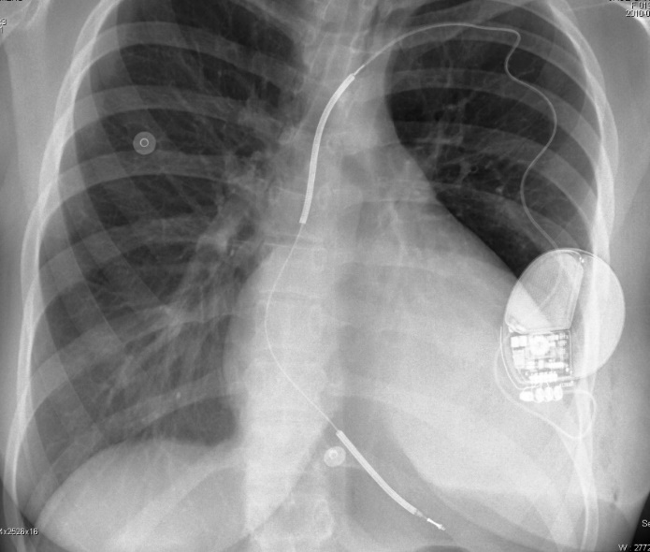
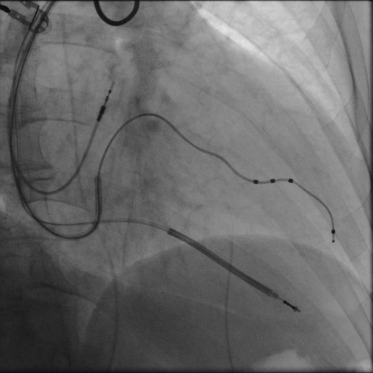
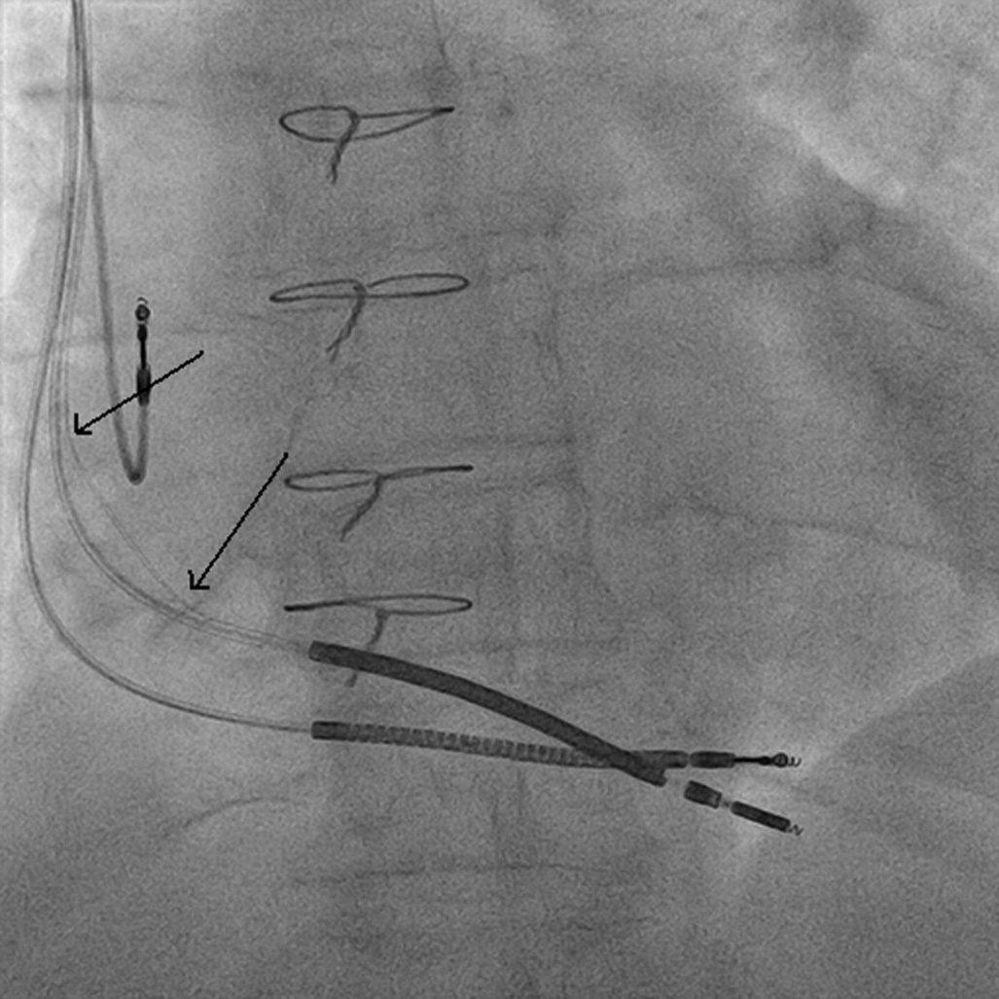
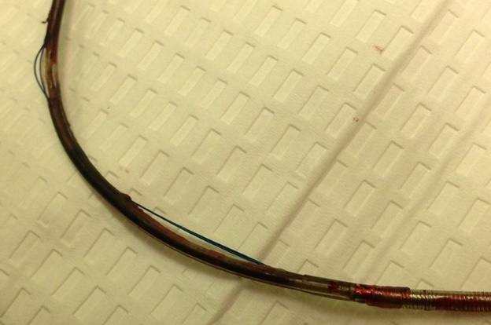
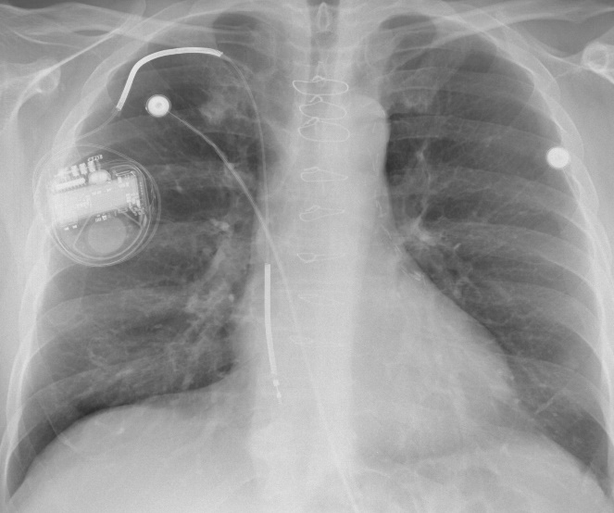
RX-Thorax systématique … à discuter
Rialta

Slide 7
Prise en charge en urgence de patients avec ICD
Surveillance (J0 – J30) après implantation d’un défibrillateur
Risques ???
1. Douleur à l’endroit de la poche : plaie ? hématome ? …
2. Dyspnée : OAP ?, perforation (ou pneumothorax) ?, déplacement de sonde ?
3. Arythmies : chocs du défibrillateur, récidive de syncope ?
4. Décompensation psychologique (+ chocs fantômes)

Slide 8
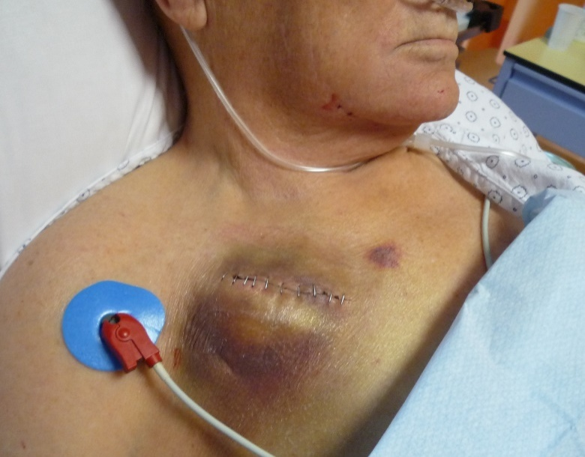
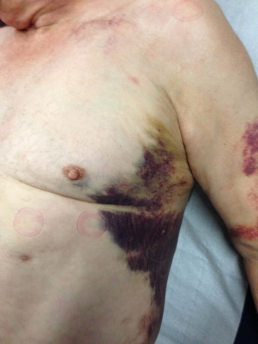
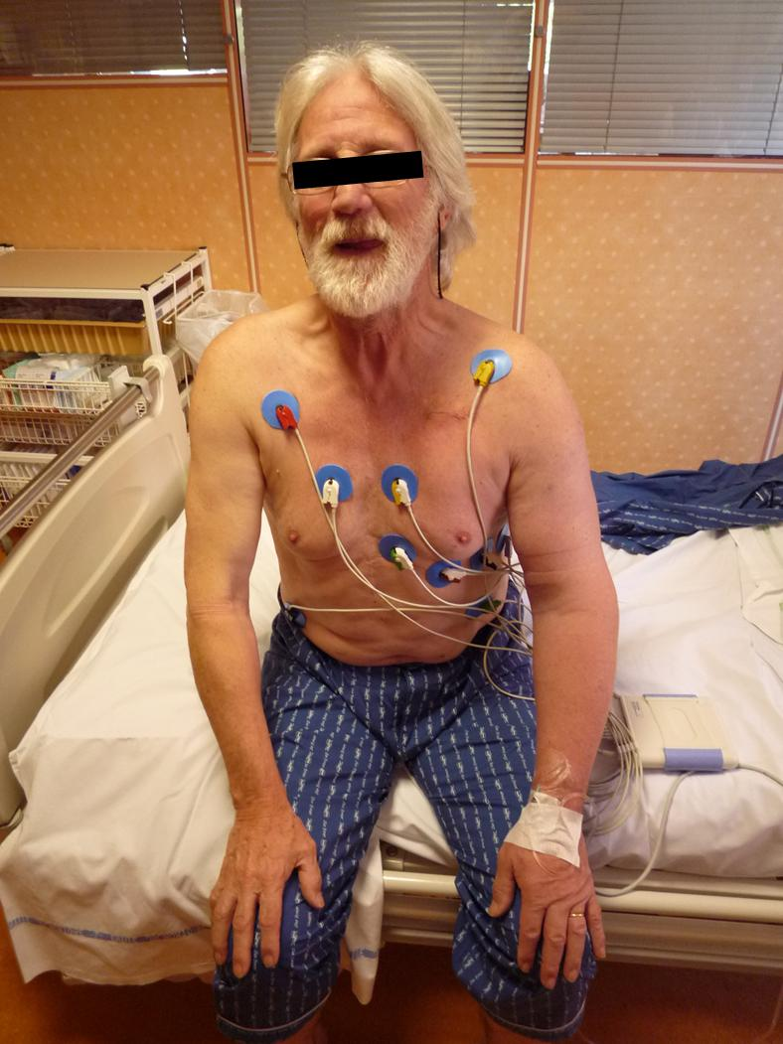
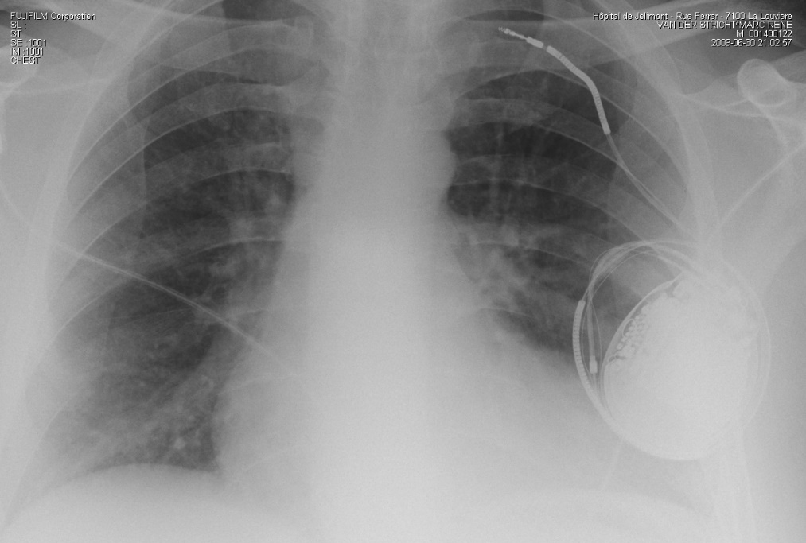
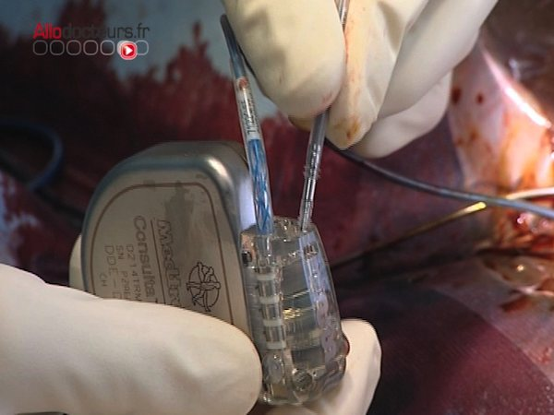
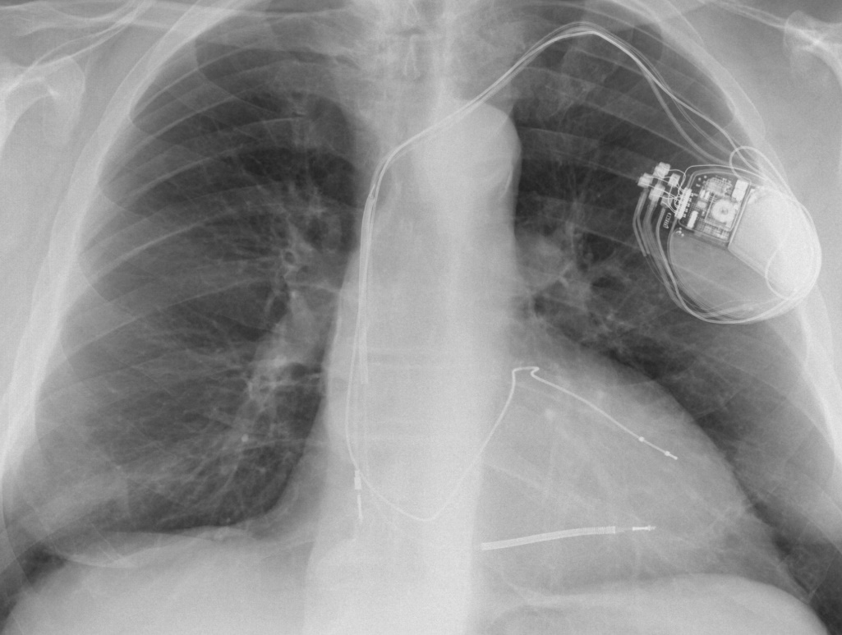
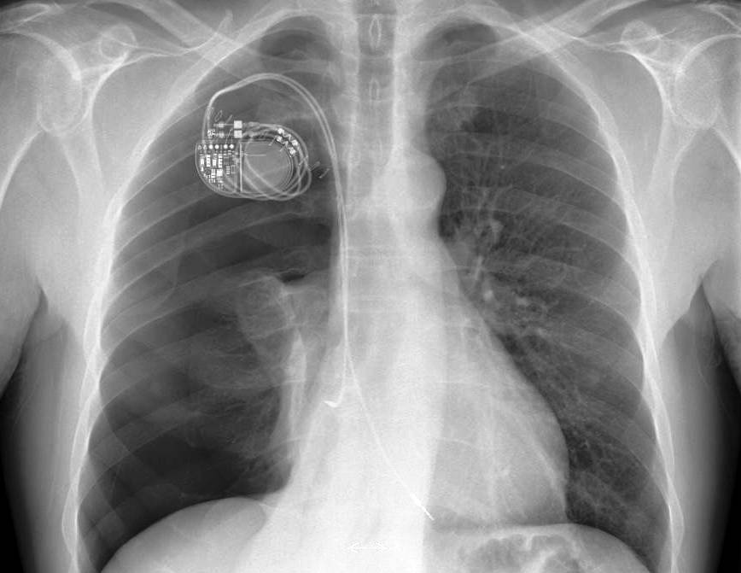

Slide 9
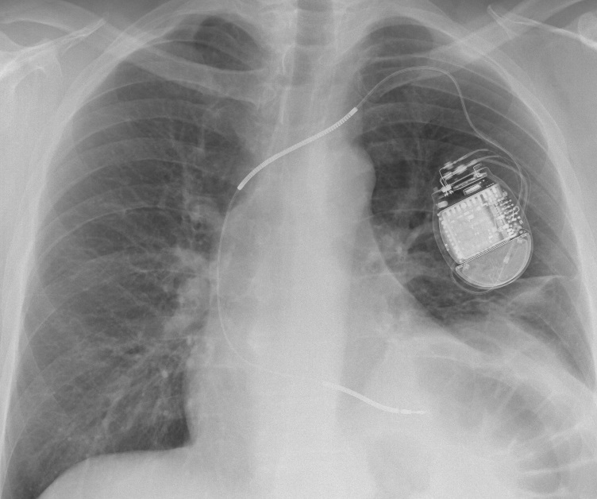
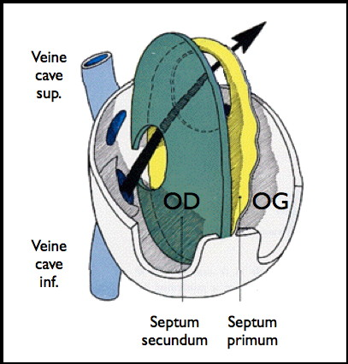
FOP = Foramen Ovale Perméable … risque = AVC

Slide 10
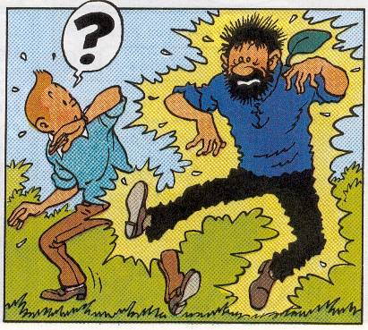
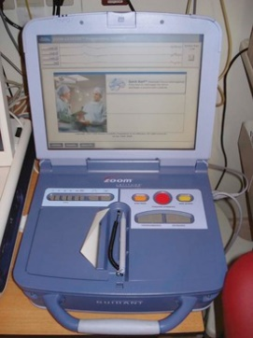
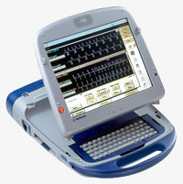
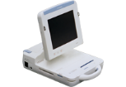
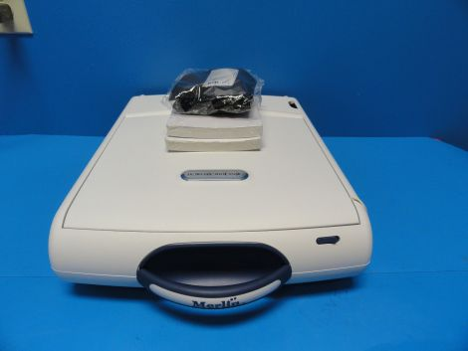
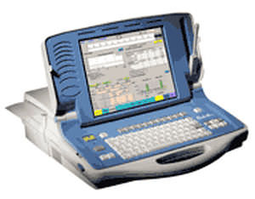
Prise en charge en urgence de patients avec ICD
Sensation de choc(s) électrique(s) du défibrillateur
Choc électrique approprié
Choc inapproprié (FA, interférences, ≠ sonde)
Choc « fantôme »
Interroger !!!
Exclure : ….
1. Troubles ioniques
2. Ischémie myocardique
3. Proarythmiques
4. ↑ CHF

Slide 11
Prise en charge en urgence de patients avec ICD
L’ « or@ge électrique » (≥ 3 TV/FV ou choc) ... complication rare mais sérieuse
Si chocs multiples : ↑ mortalité, ↑ morbidité psychique, ↓ QOL
Or@ge électrique … Fréquence
  10-20% des patients implantés, prévention II > I (4% dans MADIT-2)
  surtout épisodes de TV traités par Bursts (85%)
FF : (cardiopathie sous-jacente, âge, hommes, FEVG basse, NHYA III-IV)
  épisodes de CHF (30%)
  troubles ioniques (20%)
  ischémie myocardique (SCA)
  « no trigger » … stress (↑ catécholamines)
Traitement … outre traiter la cause (ou facteurs sous-jacent) : PCI, K+, …
  amiodarone + BB, azimilide (SHIELD)
  Sédation (+ IABP, assistance)
  RF ablation

Slide 12
Prise en charge en urgence de patients avec ICD
L’ « or@ge électrique » (≥ 3 TV/FV ou choc) ... complication rare mais sérieuse
Si chocs multiples : ↑ mortalité, ↑ morbidité psychique, ↓ QOL
Or@ge électrique … Fréquence
  10-20% des patients implantés, prévention II > I (4% dans MADIT-2)
  surtout épisodes de TV traités par Bursts (85%)
FF : (cardiopathie sous-jacente, âge, hommes, FEVG basse, NHYA III-IV)
  épisodes de CHF (30%)
  troubles ioniques (20%)
  ischémie myocardique (SCA)
  « no trigger » … stress (↑ catécholamines)
Traitement … outre traiter la cause (ou facteurs sous-jacent) : PCI, K+, …
  amiodarone + BB, azimilide (SHIELD)
  Sédation (+ IABP, assistance)
  RF ablation
Si chocs électriques inappropriés :
indication urgente d’inhibition des thérapies du ICD => AIMANT

Slide 13
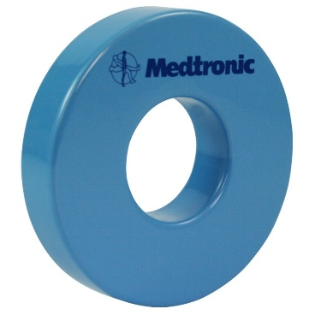
Prise en charge en urgence de patients avec ICD
Utilisation d’un aimant chez le patient porteur d’un défibrillateur
Inhibe de façon réversible les thérapies (bursts ou chocs) tant que l’aimant est placé en regard du ICD
Pas de déprogrammation de la stimulation (parfois ↑ FC) Vibrations ou alarmes (sans conséquences)
Utilité
  si chocs électriques récidivants, inappropriés et symptomatiques … en attente par exemple d’un traitement médicamenteux (pex amiodarone)
  si traitement chirurgical urgent avec bistouri électrique (pouvant entrainer des parasites et un choc électrique)
Monitoring indispensable pendant la procédure
Retrait de l’aimant = réactivation directe du ICD

Slide 14
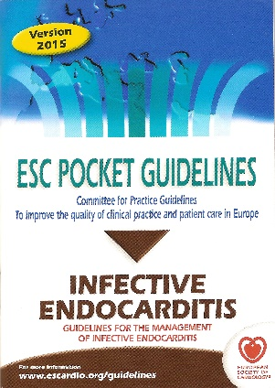
Prise en charge en urgence de patients avec ICD
Cardiac Device-Related Infective Endocarditis (CDRIE)
Infection limitée au boitier ou extension aux sondes, valves, endocarde
Diagnostic : hémocultures, ETO (végétations)
Guidelines (2015)
  Hémocultures (≥ 3 paires) avant initiation rapide d’une antibiothérapie (IC)
  Cultures de sonde si explantation de matériel (IC)
  ETO indiquée (même si cultures (-) : évaluation de l’endocardite + infection de valve (IC)
  Echographie intracardiaque (si ETT, ETO (-)) (IIbC)
  Examens si hémocultures (+) et ETO (-) : scintigraphie aux GB* ou F-FDG PET/CT (IIbC)
  Antibiothérapie prolongée et « RETRAIT COMPLET » de matériel (boitier + sondes) (IC)
  Extraction complète à considérer si infection occulte sans source d’infection apparente (IIaC)
  Chez les patients avec endocardite de valve prouvée et device sans évidence d’infection associée, … extraction complète de matériel à considérer (IIbC)

Slide 15
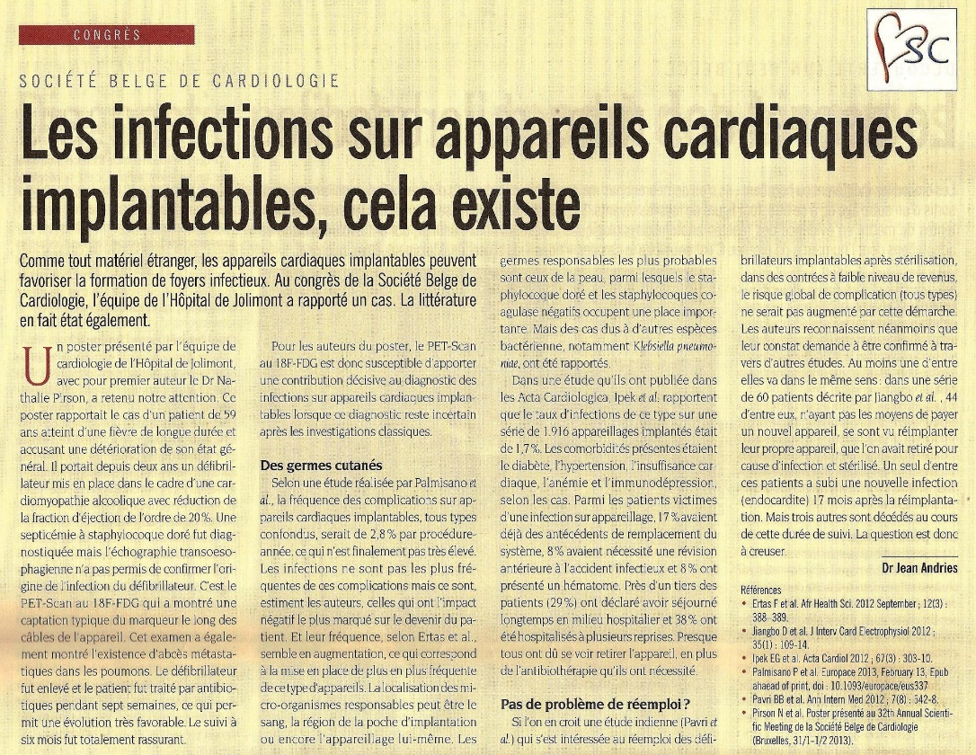
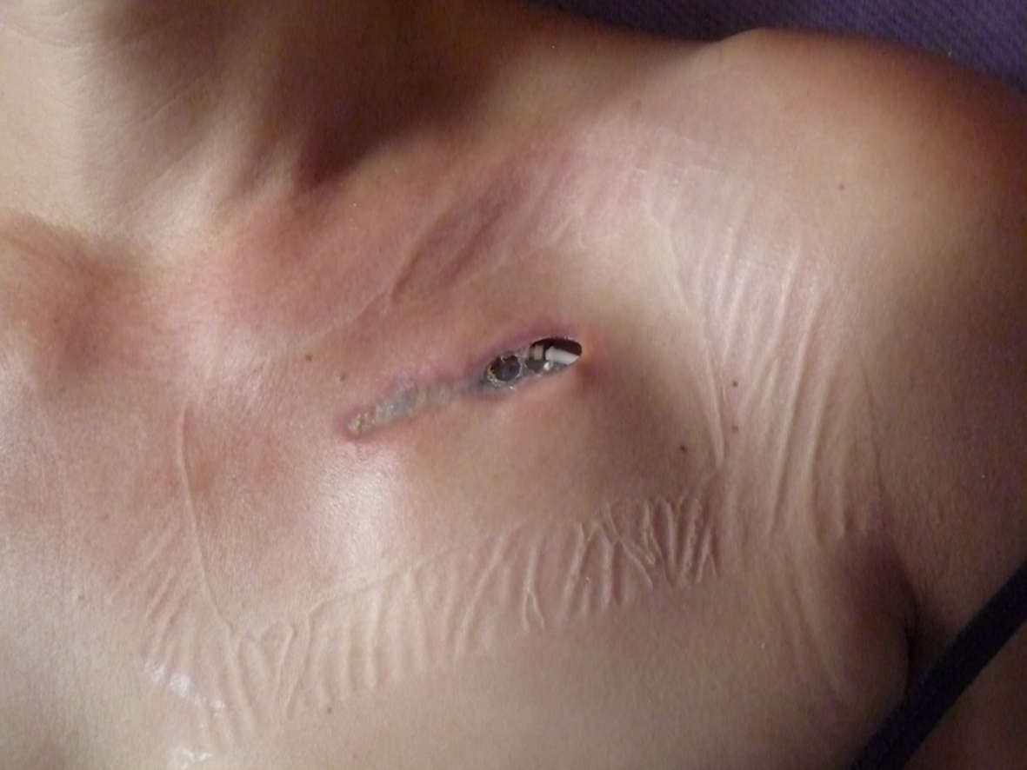
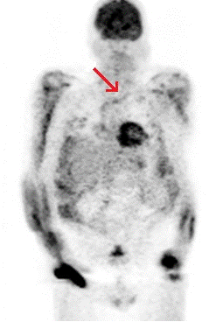
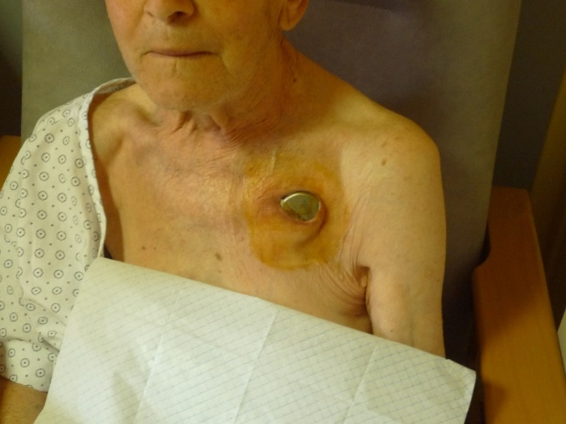
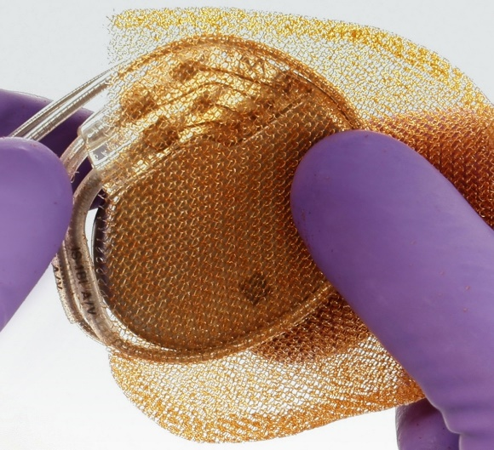
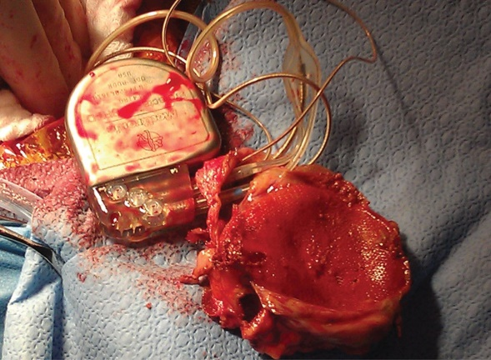
Prise en charge en urgence de patients avec ICD
Cardiac Device-Related Infective Endocarditis (CDRIE)

Slide 16
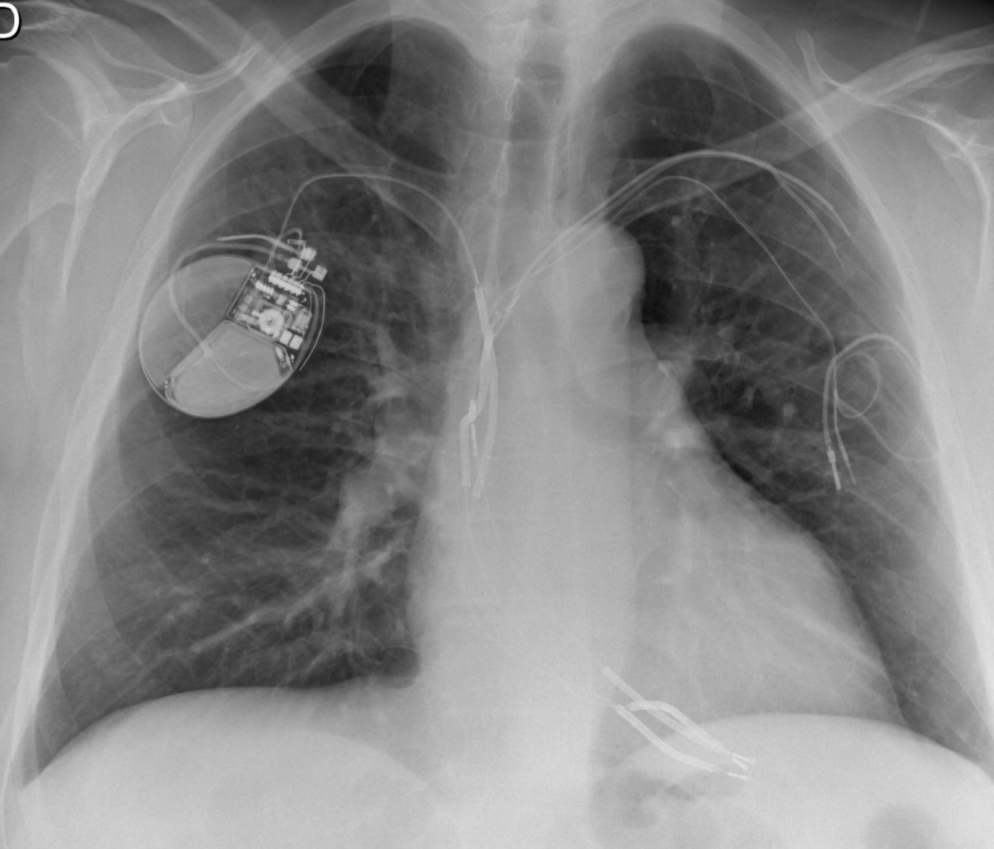
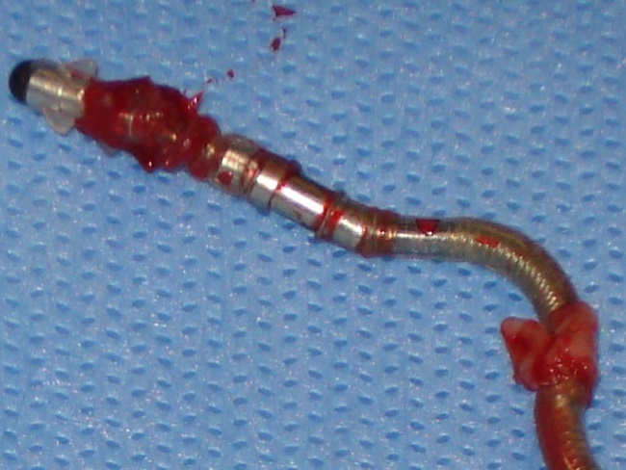
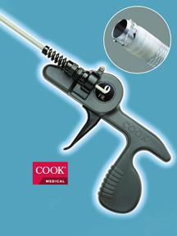
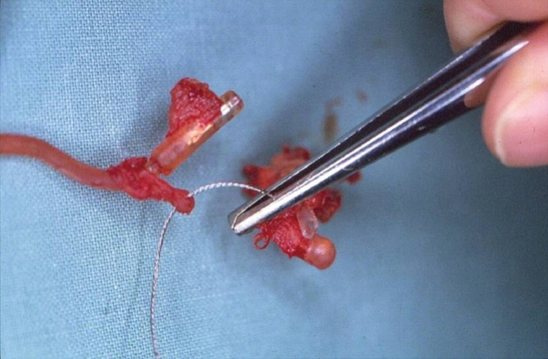
Sondes abandonnées … risque d’infection ou autre complication

Slide 17
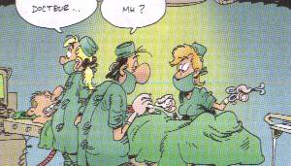
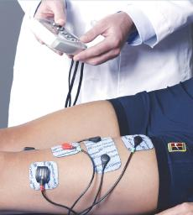
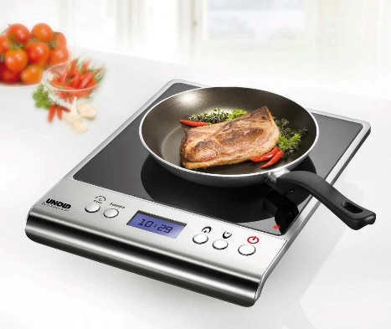
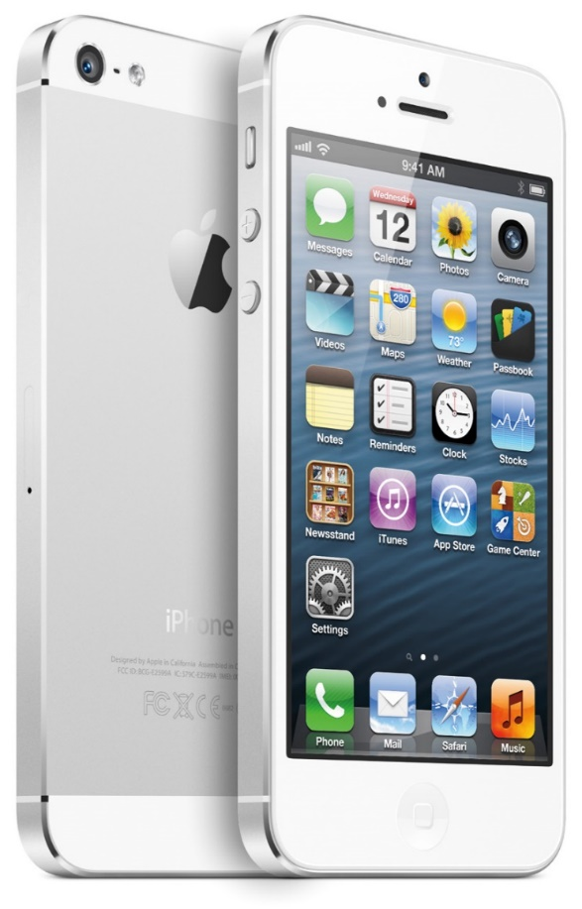

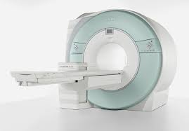
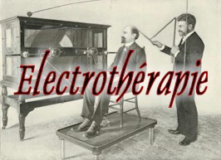
Prise en charge en urgence de patients avec ICD
Interférences électromagnétiques … risques = chocs électriques inappropriés

Slide 18
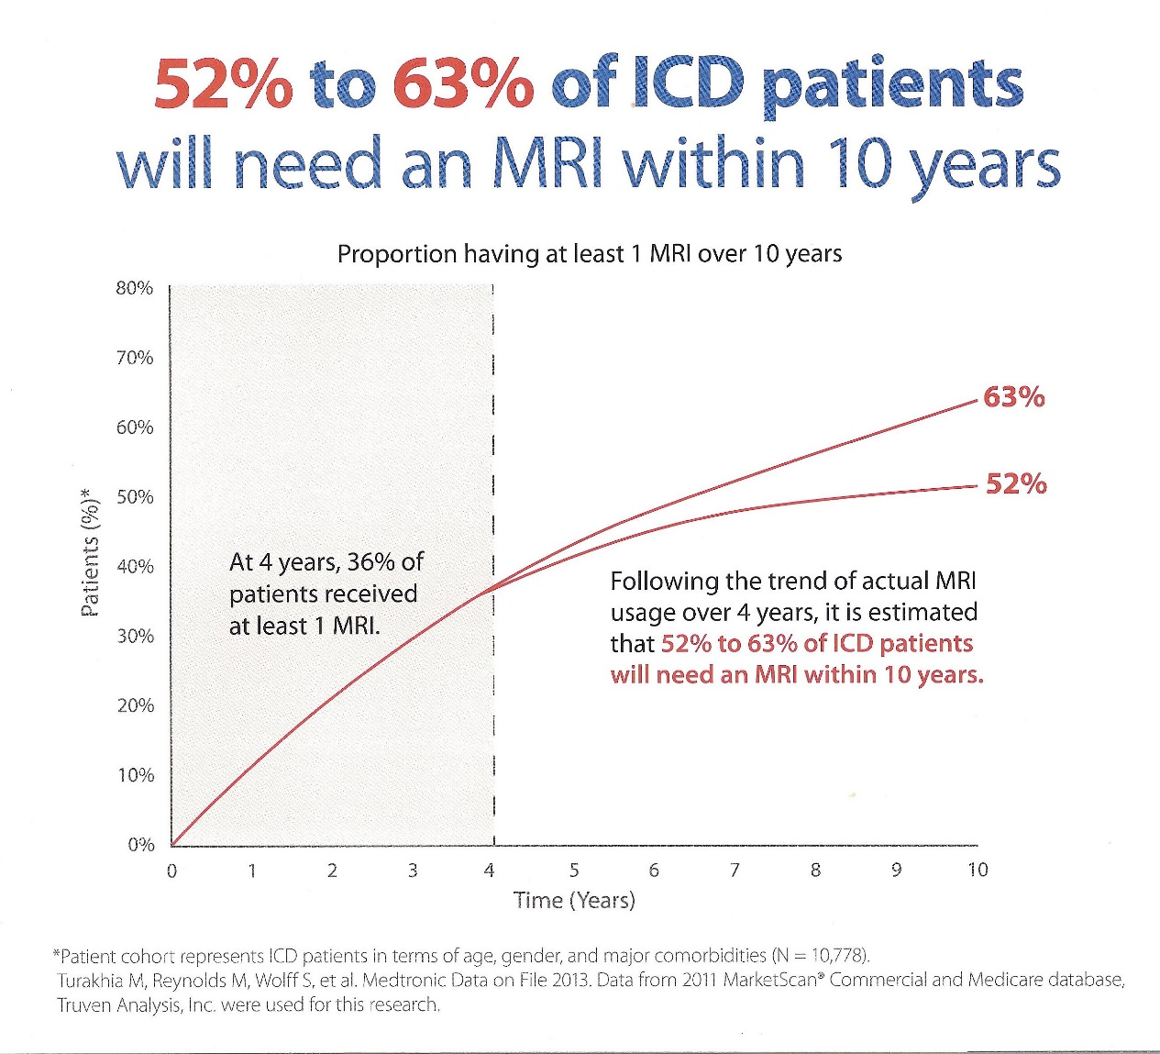
Prise en charge en urgence de patients avec ICD
IRM … possible ou non en 2016 ? (décès ? = défaut de prévoyance / surveillance)
Force électromagnétique sur composants ferriques (vibrations)
Passage en mode asynchrone
Modifications des EGM
Echauffement tissulaires (extrémité sonde)
Induction d’arythmie cardiaque
Passage en mode Reset du défibrillateur
Sur- ou sous-détections des EGM

Slide 19
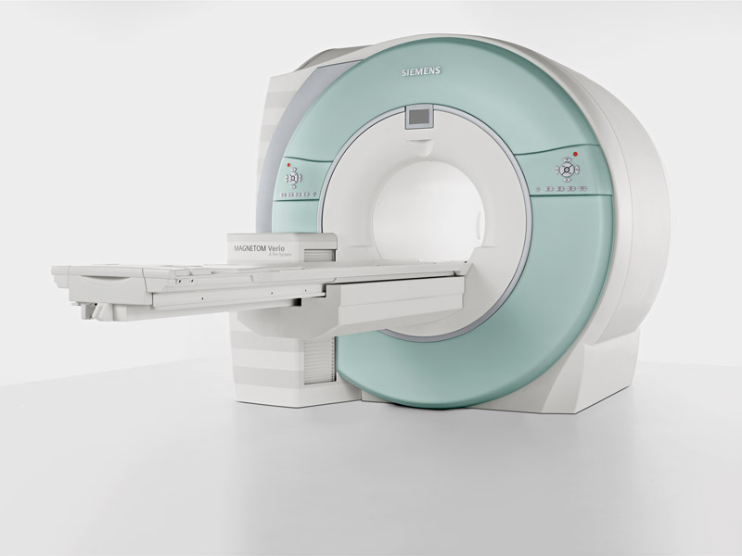

Prise en charge en urgence de patients avec ICD
IRM … possible ou non en 2016 ? (décès ? = défaut de prévoyance / surveillance)
Utilisation d’une IRM 1,5T + voir restrictions de zone (selon firmes)
Implantation région pectorale (avec délai > 6 semaines)
  S-ICD et ILR … pas de complications notées
Le ICD (boitier + sondes) = complet (même firme)
Absence de sondes non compatibles, cassées ou abandonnées.
Intégrité des sondes compatibles
Tous les dispositifs doivent être commutés avant l’examen sur un mode IRM-compatible par un cardiologue.
  Vérification des seuils de capture ≤ 2,0 V / 0,4 msec pour
  Batterie pas en fin de vie.
Discuter surveillance sur place (ECG, SaO2, TA)

Slide 20
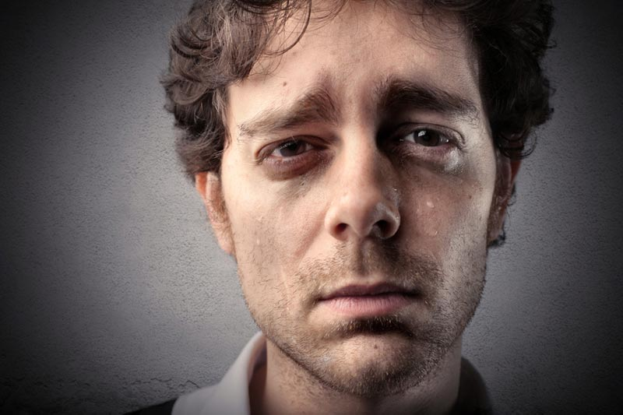

Prise en charge en urgence de patients avec ICD
Problématique de la dépression post-implantation … à ne pas négliger
Quid :
  Troubles anxieux : anxiété généralisée, trouble panique ou agoraphobie (13 à 38% des cas)
  Etat de stress post-traumatique (20%)
  Dépression (18-41%)
FR : femmes, < 50 ans, chocs++, réseau social pauvre, ATCD dépression ou trouble psychiatrique
Prise en charge … les 4 A
  Ask about their concerns
  Advise on the common challenges
  Assist the patient
  Arrange a consultation with specialist
J. Zimmerman. Rev Med Suisse 2013 ; 9 : 520-3

Slide 21
Prise en charge en urgence de patients avec ICD
Principaux motifs d’admission dans le service de soins d’urgence
Chocs du ICD
Problèmes locaux
D’OFFICE APPELER UN CARDIOLOGUE ELECTROPHYSIOLOGISTE
SI ADMISSION D’UN PATIENT AVEC ICD
IRM
Précordialgies, SCA
Psy
Insuffisance cardiaque
Intervention chirurgicale

